Slide 1
Computação embarcada 2023-1
LAB 4 – RTOS – ADC

Slide 2
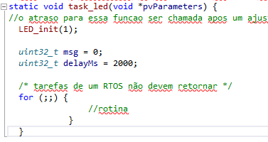
TASKS
Rodam em loops infinitos e nunca retornam

Slide 3
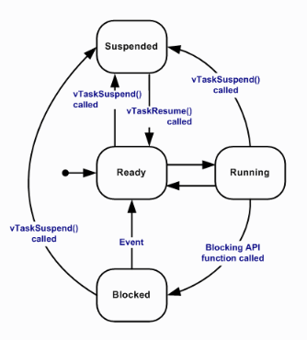
TASKS
Podem estar em diferentes estados

Slide 4


TASKS
Possuem stacks e prioridades
Possuem queues

Slide 5

PERIODICIDADE DAS TASKS
Tasks são executadas durante um certo intervalo de tempo, DEPOIS SUSPENSAS, liberando o processador! VtASKdELAY(TICKS) ou xSemaphoreTake

Slide 6
FORMAS DE VIDA DE UMA TASK
AVERIGUA SEMÁFORO
TÁ LIVRE (taken)?
PASSOU ∆t
SIM
NÃO
ROTINA
INATIVA POR ∆t OU ATÉ LEBERARM O SEMÁFORO
LIBERARAM O SEMÁFORO

Slide 7
FORMAS DE VIDA DE UMA TASK
ACORDA
ALGO NOVO PARA MIM (EXAMINA QUEUE)
NÃO
SIM
ROTINA 1
ROTINA 2
AUTO SUSPENSÃO POR N TICKS

Slide 8
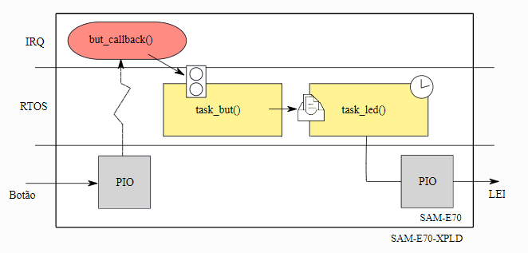
INTERRUPT + SEMAPHORE + TASKS – RECURSOS DO RTOS

Slide 9
FORMAS DE VIDA DE UMA TASK
AVERIGUA SEMÁFORO
TÁ LIVRE (taken)?
PASSOU ∆t
SIM
NÃO
ENVIA DADO PARA QUEU DA TASK ANTERIOR
INATIVA POR ∆t OU ATÉ LEBERARM O SEMÁFORO
SEMÁFORO LIBERADO ATRAVÉS DO CALLBACK DE UM BOTÃO IRQ

Slide 10
FORMAS DE VIDA DA TASK 1
ACORDA
ALGO NOVO PARA MIM (EXAMINA QUEUE)
NÃO
SIM
TOGGLE
AJUSTA TEMPO DE SUSPENSÃO (N)
AUTO SUSPENSÃO POR N TICKS

Slide 11
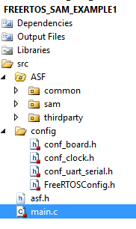
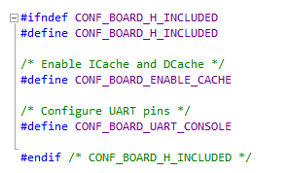
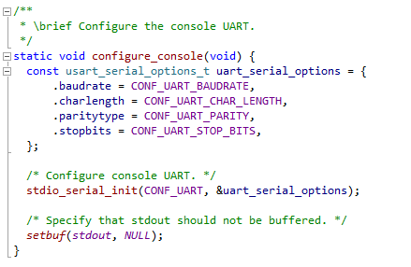
MONITOR SERIAL
1) colocar a biblioteca board.h em config e adicionar os defines da figura:
2) copiar do projeto 4 a funcao static void configure_console(void); (não apague o conteúdo relativo a outras coisas, OLED por exemplo).
3) Chamar a função no main:
configure_console();
4) No ASF adicionar o standard serial
5) Copiar o conteúdo do conf_uart_serial do exemplo 4.
6) Instalar o plugin do Terminal Windows no Microship Studio

Slide 12
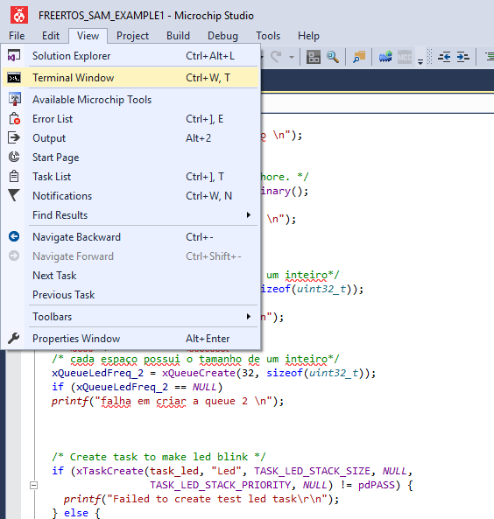
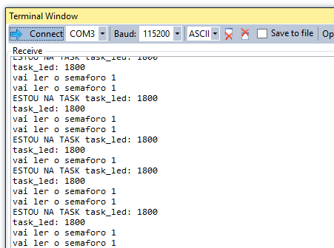

MONITOR SERIAL

Slide 13
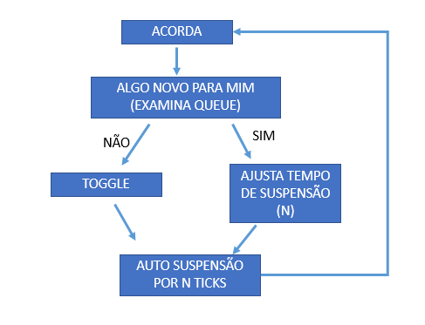
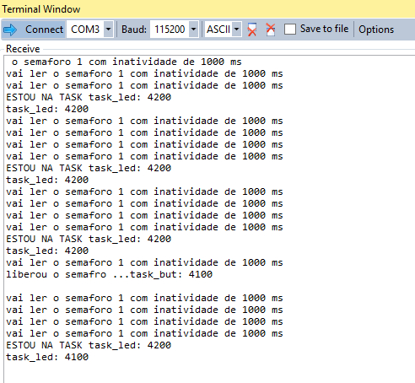
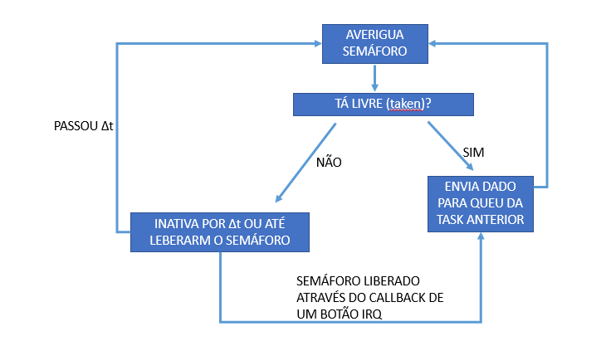

Slide 14
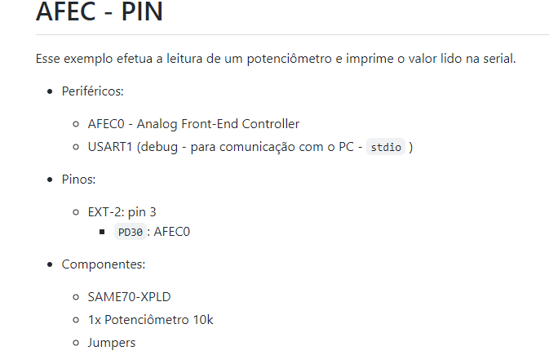
ADC

Slide 15
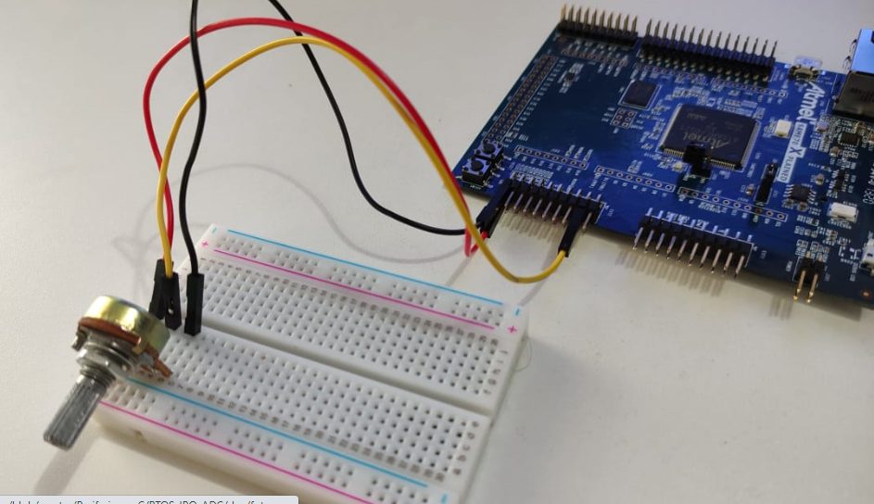
ADC

Slide 16
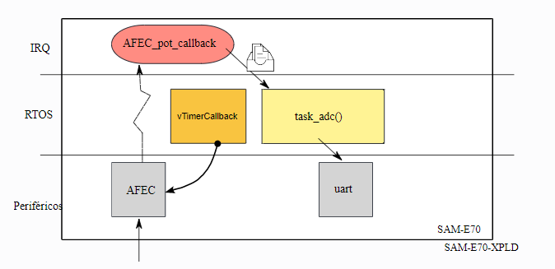
ADC

Slide 17
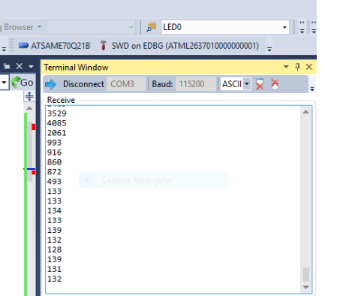
SAÍDA

